Slide 1


REGISTRO GENERAL DE LA PROPIEDAD
MSc. ELMER ERASMO BELTETÓN
Registrador General

Slide 2

CONMEMORANDO 140 ANIVERSARIO

Slide 3
OPERACIÓN REGISTRAL

Slide 4
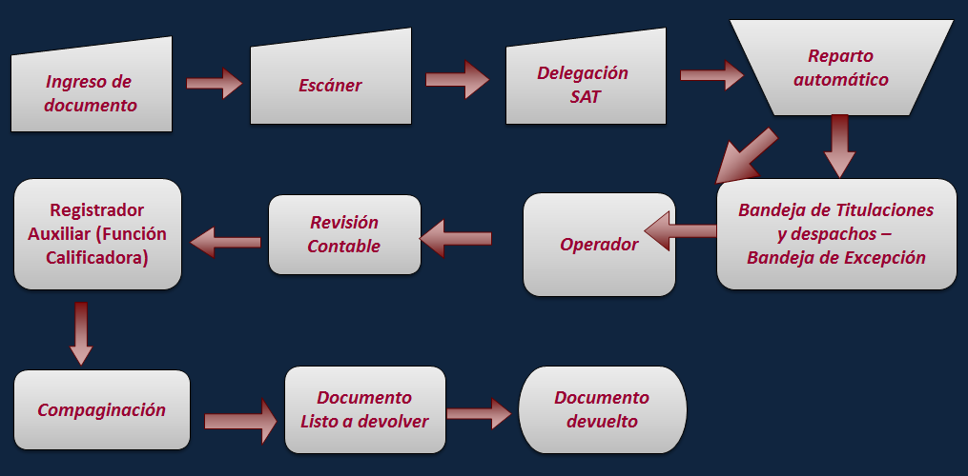
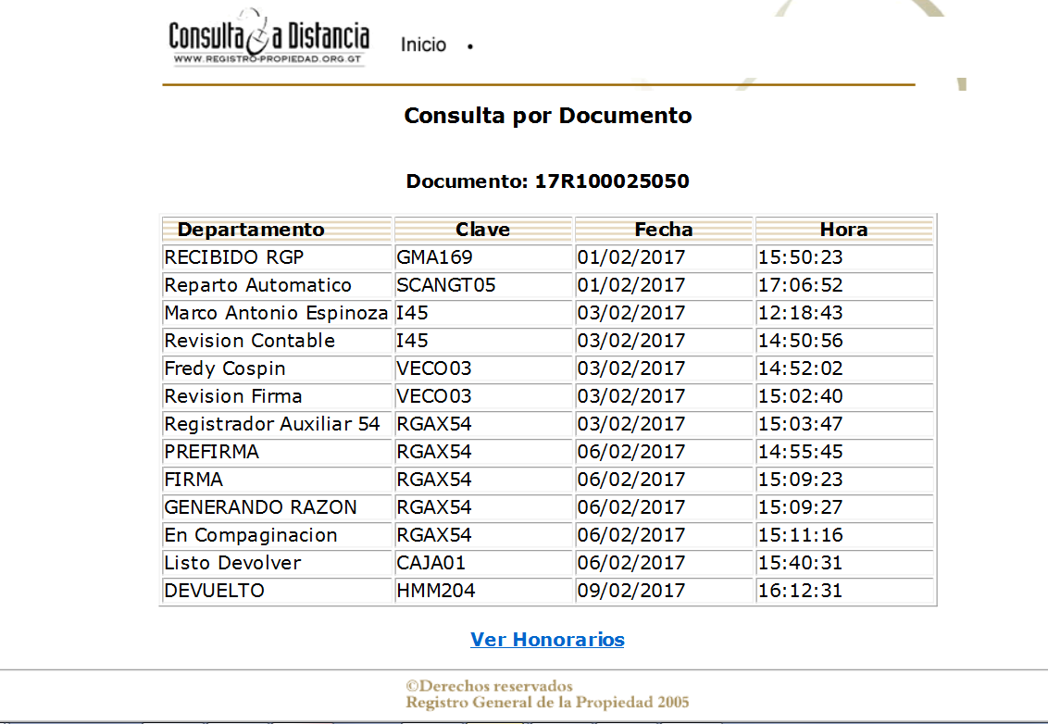

Slide 5
OTROS SERVICIOS AL NOTARIO

Slide 6
SALA DE ATENCIÓN A NOTARIOS ARTURO PERALTA AZURDIA
  Servicio de WIFI.
  Cálculo de honorários de Documentos.
  Registro de firma y sello de nuevos Notarios, así como la actualización de datos de los mismos.
  Impresión y entrega de Razones de suspensión.
  Disponibilidad de equipo de cómputo para uso de Notarios.
  Reposición de contraseñas extraviadas.
  Entrega de formularios varios.
  Impresión de consultas electrónicas.
  Información sobre Consulta a Distancia.
Objetivo Principal:
Brindarle al Notario una atención personalizada, poniendo a su alcance cada uno de los Servicios Registrales con los que El Registro General de la Propiedad cuenta.

Slide 7
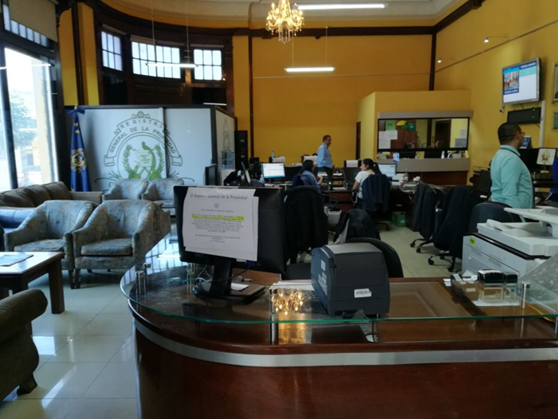
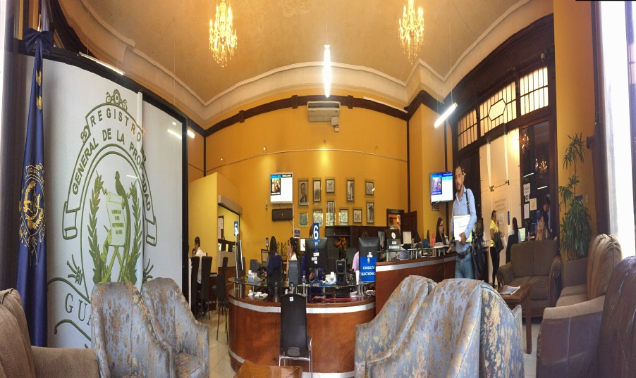
SALA DE ATENCIÓN A NOTARIOS ARTURO PERALTA AZURDIA
  Ventanilla exclusiva de Banco Banrural.
  Cuenta con 6 módulos de Analistas de Documentos.
  Asistencia personalizada en temas registrales.
  Coordinación de los servicios registrales que se brindan en las diferentes sedes ubicadas en la ciudad de Guatemala y en el interior de la republica.

Slide 8

SERVICIOS REGISTRALES QUE SE PRESTAN A LOS NOTARIOS
01 Ingreso y devolución de documentos.
02 Ingreso y devolución de certificaciones.
03 Impresión de Estados Matriculares (DICABI).
04 Ingreso y devolución de Informes de testamento o donación por causa de muerte y recepción de Avisos de testamento o donación por causa de muerte.
05 Mensajes de texto.
06 Aviso Notarial Electrónico (ANE).

Slide 9
AVISO NOTARIAL ELECTRÓNICO

Slide 10
¿QUÉ ES EL SERVICIO DE AVISO NOTARIAL ELECTRÓNICO?
¿CÚAL ES SU ALCANCE?
¿CÓMO SE NOTIFICA A LOS SEÑORES NOTARIOS QUE EL AVISO NOTARIAL ELÉCTRONICO HA SIDO ENVIADO Y RECIBIDO EXITOSAMENTE A DICABI Y A LA MUNICIPALIDAD DE GUATEMALA?
¿ES NECESARIO REALIZAR ALGUNA OTRA GESTIÓN ADICIONAL PARA LA OPERACIÓN DEL AVISO NOTARIAL ELECTRÓNICO ANTE DICABI Y EL CATASTRO MUNICIPAL DE GUATEMALA?

Slide 11
SERVICIOS ELECTRÓNICOS

Slide 12

El RGP constantemente implementa y automatiza procesos que beneficiaran a nuestros usuarios notarios, de tal manera de ser ágiles y rápidos en la prestación de nuestros servicio.
01 Consultas electrónicas.
02 Consulta a distancia.
03 Biblioteca virtual.
04 Inmovilización biométrica.
05 Cálculo de Honorarios
06 Consulta de documentos.
07 Aviso Notarial Electrónico

Slide 13

SEGURIDAD Y RESGUARDO DE DATOS REGISTRALES

Slide 14
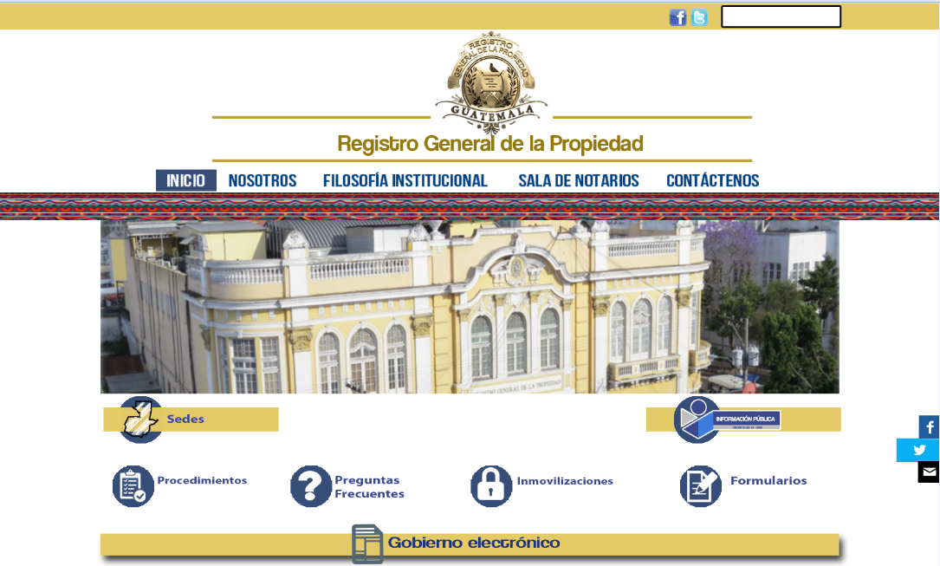
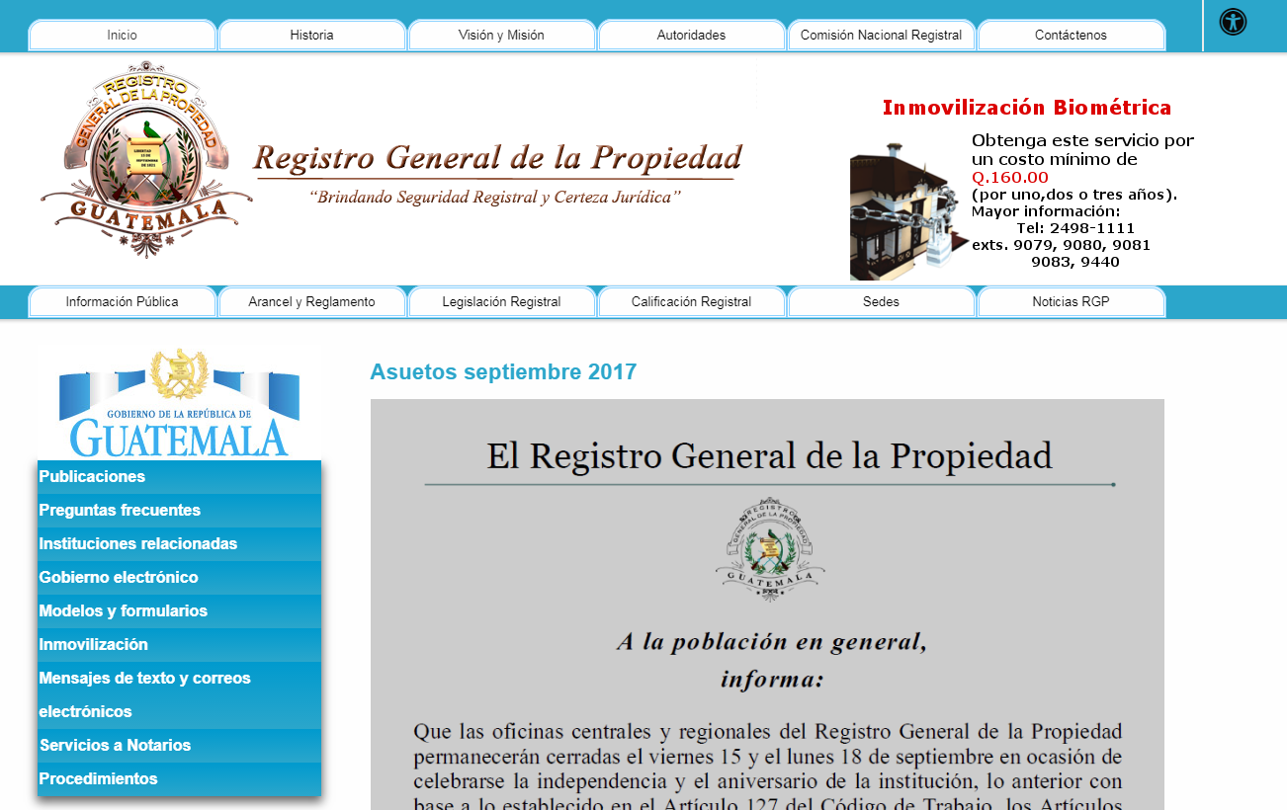

Slide 15
EL REGISTRO QUEDA A SUS ÓRDENES

Slide 16

Regresar

Slide 17
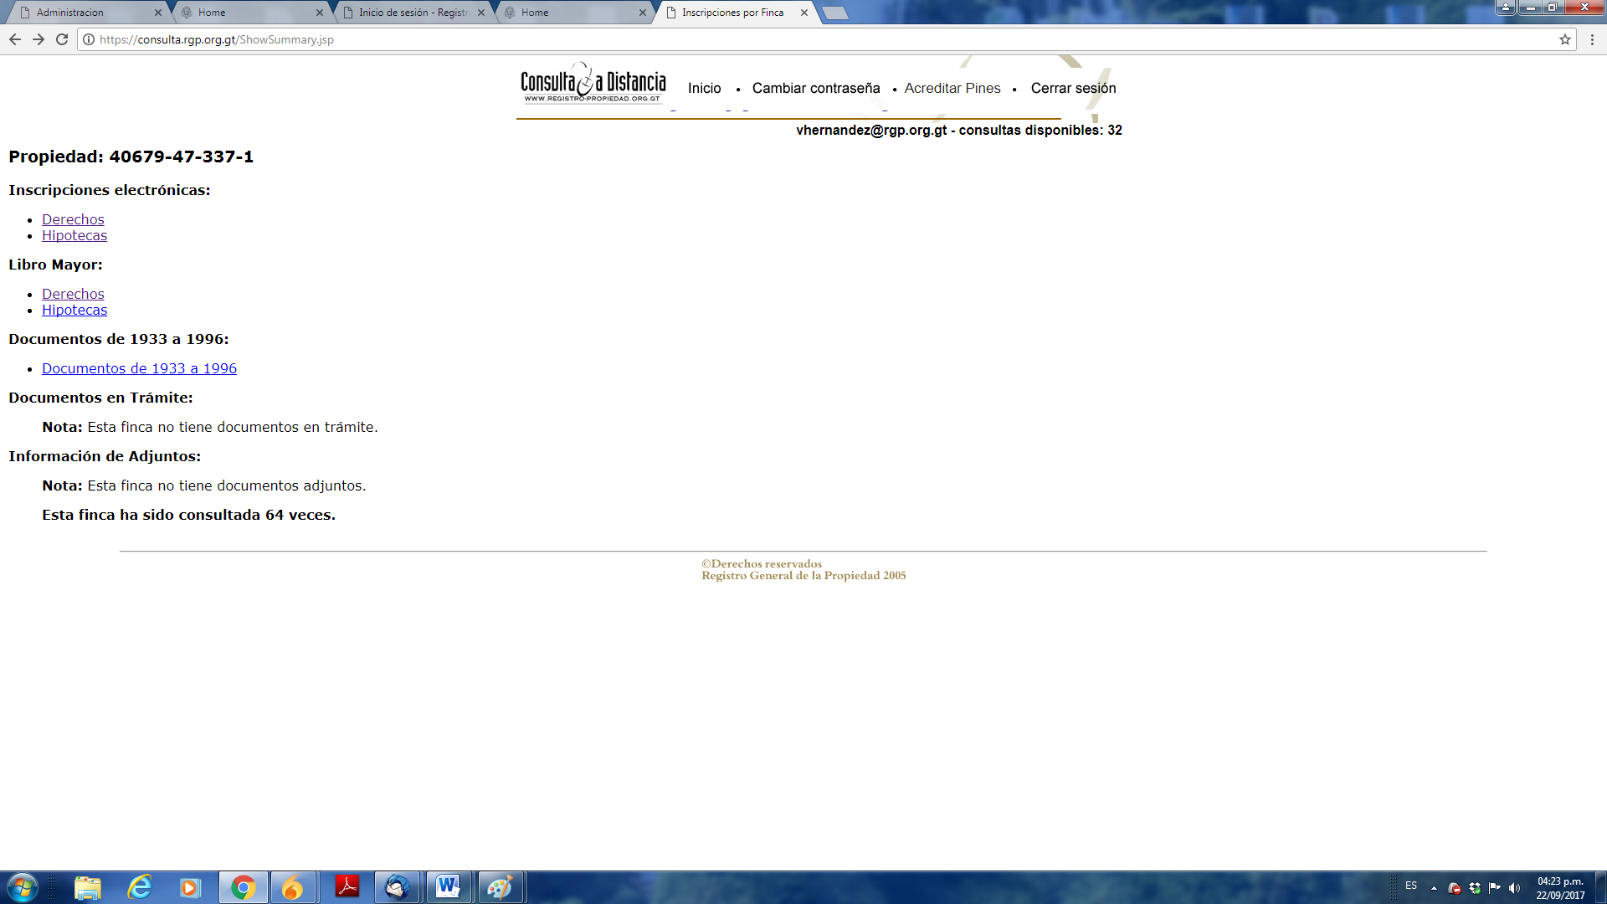
regresar

Slide 18
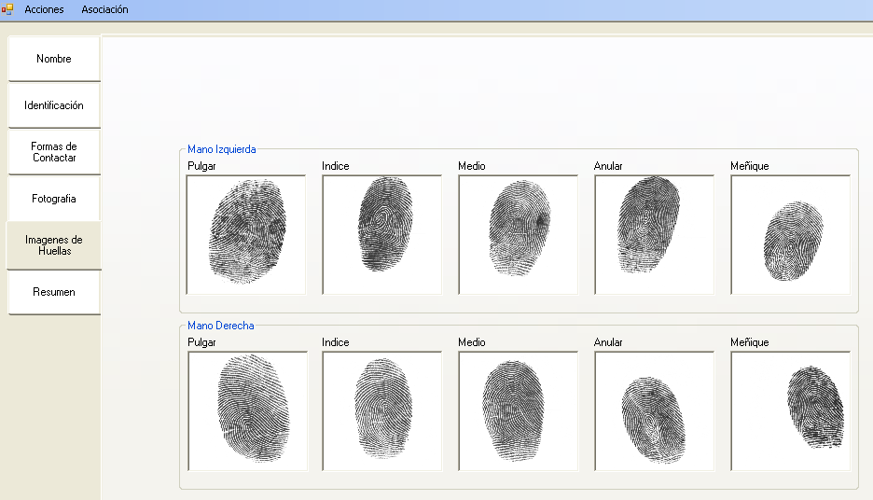
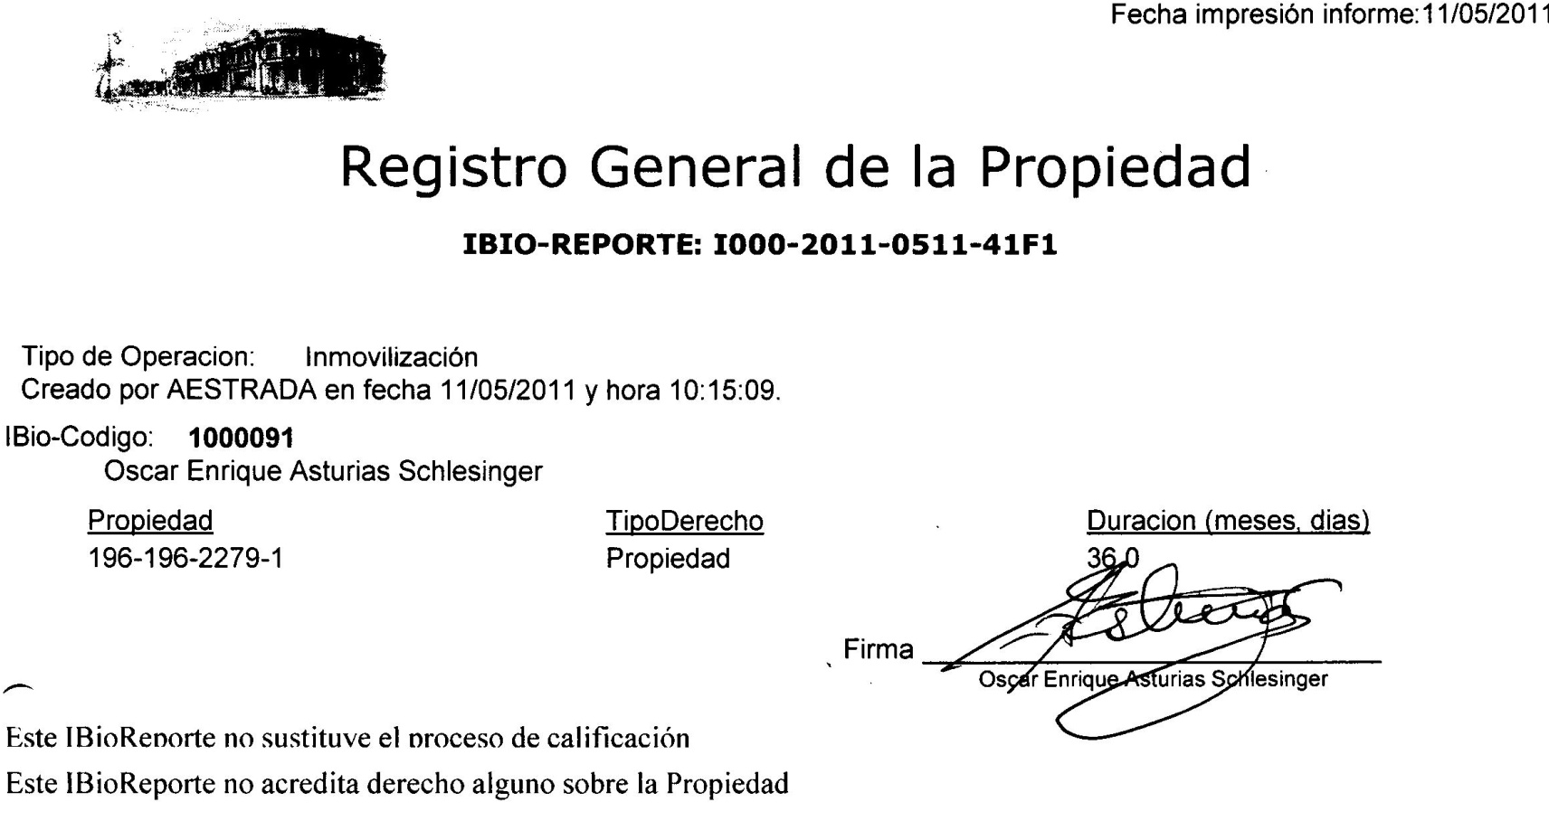
regresar

Slide 19
MENSAJES DE TEXTO
  Aviso de Ingreso de documento asociado a su número de colegiado.
  Aviso de documentos “listos a devolver”.
  Avisos generales.
  Servicio de Mensaje de textos a propietarios (costo de Q.160.00 por finca)
  regresar

Slide 20
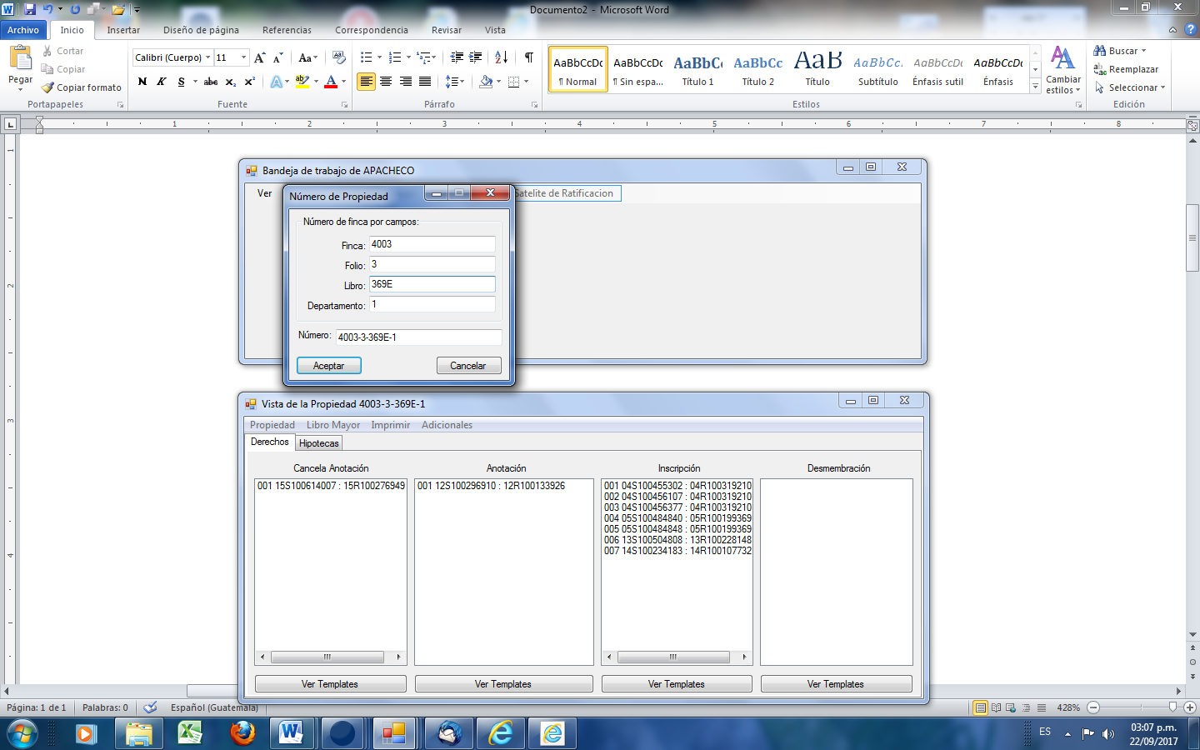
regresar

Slide 21

regresar

Slide 22
OFICINAS DE SERVICIOS REGIONALES
  Oficina de Servicios Registrales de Montufar
  Oficina de Servicios Registrales de Banrural 33
  Oficina de Servicios Registrales de Escuintla
  Oficina de Servicios Registrales de Estanzuela
  Oficina de Servicios Registrales de Cobán
  Oficina de Servicios Registrales de Petén
  Oficina de Servicios Registrales de Jutiapa
  Ventanilla habilitada en el Segundo Registro de Quetzaltenango
  regresar

Slide 23

REGISTRO GENERAL DE LA PROPIEDAD

